Slide 1



UBND QUẬN DƯƠNG KINH
TRƯỜNG TIỂU HỌC ANH DŨNG
TOÁN 3
BÀI 59: CÁC SỐ CÓ NĂM CHỮ SỐ. SỐ 100 000 (T2)

Slide 3
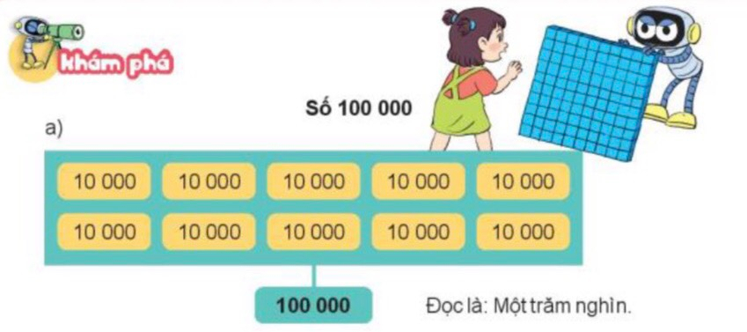
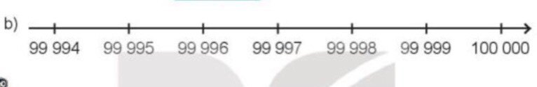
Thứ……ngày…..tháng…..năm…….
TOÁN
Bài 59: CÁC SỐ CÓ NĂM CHỮ SỐ. SỐ 100 000 (T2)

Slide 4
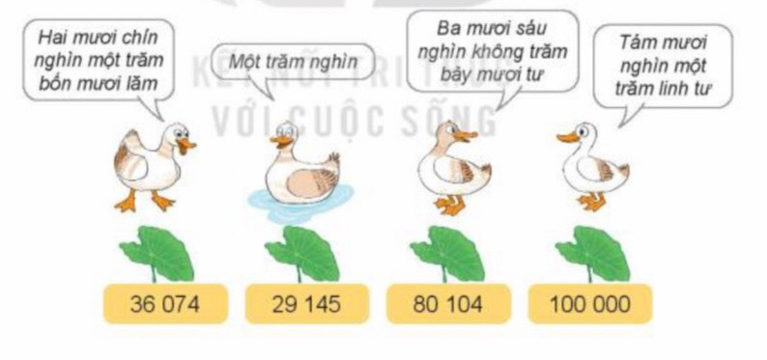
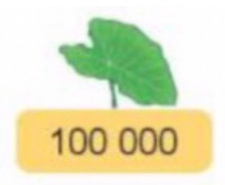
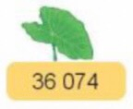
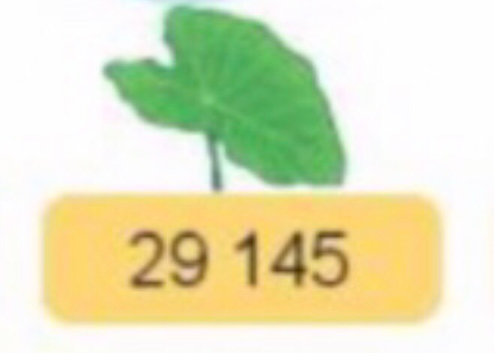
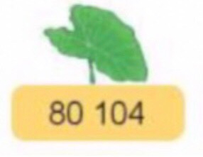
Thứ……ngày…..tháng…..năm…….
TOÁN
Bài 59: CÁC SỐ CÓ NĂM CHỮ SỐ. SỐ 100 000 (T2)
1
Chọn số thích hợp với cách đọc.

Slide 5
Thứ……ngày…..tháng…..năm…….
TOÁN
Bài 59: CÁC SỐ CÓ NĂM CHỮ SỐ. SỐ 100 000 (T2)
2
13 449
Số liền trước của số 13 450 là số nào?
Số liền sau của số 90 000 là số nào?
Số liền trước của số 10 001 là số nào?
Số liền sau của số 99 999 là số nào?
90 001
10 000
100 000

Slide 6
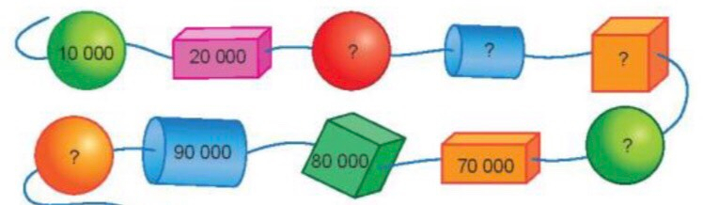
Thứ……ngày…..tháng…..năm…….
TOÁN
Bài 59: CÁC SỐ CÓ NĂM CHỮ SỐ. SỐ 100 000 (T2)
3
Số ?
30 000
40 000
50 000
60 000
100 000

